Slide 1

Zrównoważony Kampus SGGW –
- kształcenie na rzecz branż kluczowych
Fundusze Europejskie
dla Rozwoju Społecznego
Projekt współfinansowany z Europejskiego Funduszu Społecznego Plus
w ramach Programu Fundusze Europejskie dla Rozwoju Społecznego 2021-2027
Priorytet 1 Umiejętności
Działanie 01.05 Umiejętności w szkolnictwie wyższym

Slide 2
Systemy technologiczne w produkcji potraw
Ćwiczenie 1
Omówienie i organizacja ćwiczeń, zasady zaliczenia przedmiotu. Projektowanie nowych produktów spożywczych.
Arkadiusz Szpicer
Katedra Techniki i Projektowania Żywności

Slide 3
Cele zajęć
Po zajęciach student:
wyjaśnia, dlaczego przedsiębiorstwa wprowadzają nowe produkty;
wskazuje główne kierunki rozwoju nowych produktów spożywczych;
opisuje podstawowe etapy projektowania produktu;
charakteryzuje cykl życia produktu;
rozpoznaje znaczenie oceny sensorycznej i instrumentalnej;
wyjaśnia rolę badań konsumenckich;
wskazuje znaczenie opakowania dla jakości i trwałości produktu.

Slide 4
Dlaczego tworzy się nowe produkty?
Nowy produkt jest odpowiedzią na potrzeby rynku.
Główne cele przedsiębiorstwa:
zaspokojenie potrzeb konsumentów;
utrzymanie pozycji konkurencyjnej;
zwiększenie lub utrzymanie udziału w rynku;
reagowanie na działania konkurencji;
generowanie zysku.
Produkt musi być jednocześnie:
ekonomicznie opłacalny + technicznie wykonalny.

Slide 5
Co trzeba ocenić przed rozpoczęciem projektu?
Potencjał nowego produktu można oceniać w trzech obszarach:
Prognozowanie finansowe
Czy projekt będzie opłacalny?
Prognozowanie techniczne
Czy produkt można wytworzyć zgodnie z założeniami?
Prognozowanie sprzedażowe
Czy produkt ma potencjał rynkowy?

Slide 6
Główne kierunki rozwoju produktów
Współczesny rozwój produktów odpowiada na zmieniające się potrzeby konsumentów.
Najważniejsze kierunki:
żywność wygodna;
produkty o zmodyfikowanym składzie;
produkty funkcjonalne;
produkty przeznaczone dla określonych grup konsumentów.
Przykłady grup docelowych:
sportowcy • osoby starsze • konsumenci o określonych potrzebach żywieniowych.

Slide 7
Różnicowanie oferty
Rozwój produktu może oznaczać również:
zwiększenie różnorodności produktów;
tworzenie linii ekonomicznych;
rozwój produktów luksusowych;
utrzymanie i poprawę jakości produktów już istniejących.
Cel: dopasowanie oferty do różnych grup konsumentów.

Slide 8
Dlaczego nowe produkty ponoszą porażkę?
Rozwój nowego produktu wiąże się z dużym ryzykiem.
W materiale źródłowym przyjęto orientacyjny przykład:
100 pomysłów → około 10 produktów wprowadzonych na rynek → około 1 produktu pozostającego w sprzedaży po roku.
To oznacza, że wiele projektów odpada już na wcześniejszych etapach rozwoju

Slide 9
Przyczyny niepowodzenia nowego produktu
Najważniejsze przyczyny:
brak wyraźnej różnicy względem istniejących produktów;
silna konkurencja;
nieprawidłowa dystrybucja;
wzrost kosztów składników, produkcji i opakowania;
zbyt niski poziom zysku;
nieskuteczny marketing.
Nowy produkt może być dobry technologicznie, ale nie odnieść sukcesu rynkowego.

Slide 10
Inne przyczyny niepowodzenia
Projekt może zakończyć się niepowodzeniem również wtedy, gdy:
opakowanie jest nieatrakcyjne;
konsumenci obawiają się nowego produktu;
produkt budzi problemy środowiskowe;
wybrano niewłaściwy moment jego wprowadzenia;
produkt jest źle pozycjonowany;
produkt jest zbyt innowacyjny w stosunku do oczekiwań rynku.

Slide 11
ETAPY PROJEKTOWANIA NOWEGO PRODUKTU
Proces rozwoju nowego produktu → Od pomysłu do rynku
Pomysł
Badania laboratoryjne
Ocena sensoryczna
Próby pilotażowe
Modyfikacja produktu
Specyfikacja produktu
Testy konsumenckie
Zwiększenie skali
Wprowadzenie na rynek

Slide 12
Etap 1 — pomysł na produkt
Skąd bierze się pomysł?
badania rynku;
analiza trendów konsumenckich;
obserwacja potrzeb konsumentów;
analiza działań konkurencji.
Efekt etapu:
→ określenie koncepcji produktu.

Slide 13
Etap 2 — badania laboratoryjne
Na etapie laboratoryjnym:
opracowuje się receptury;
dobiera się składniki;
przygotowuje się kilka wariantów produktu;
testuje się różne składniki i procesy technologiczne;
tworzy się prototyp produktu.
Laboratorium = miejsce tworzenia i testowania prototypu.

Slide 14
Etap 3 — ocena sensoryczna
Ocenie mogą podlegać:
wygląd;
barwa;
zapach;
smak;
tekstura.
Cel: sprawdzenie, czy produkt posiada pożądane cechy sensoryczne.
Ocena sensoryczna może być prowadzona na wielu etapach rozwoju produktu.

Slide 15
Ocena sensoryczna a instrumentalna
Ocena sensoryczna
wykorzystuje reakcje człowieka;
pozwala określić akceptację i wrażenia związane z produktem.
Ocena instrumentalna
wykorzystuje urządzenia pomiarowe;
pozwala uzyskać wartości liczbowe;
umożliwia bardziej obiektywne porównanie próbek.
Najlepsze efekty daje wykorzystanie obu podejść.

Slide 16
Etap 4 — próby pilotażowe
Laboratorium → skala pilotażowa → produkcja przemysłowa
W skali pilotażowej:
produkt wytwarza się w większej ilości;
wykorzystuje się urządzenia odpowiadające rozwiązaniom przemysłowym;
sprawdza się przebieg procesu;
ocenia się jakość produktu;
przygotowuje się produkt do dalszych badań.
Celem jest sprawdzenie, czy rozwiązanie laboratoryjne można przenieść na większą skalę.

Slide 17
Etap 5 — modyfikacja produktu
Wyniki prób pilotażowych mogą prowadzić do:
zmiany receptury;
zmiany parametrów procesu;
poprawy cech sensorycznych;
rozwiązania problemów technologicznych.
Projektowanie produktu jest procesem iteracyjnym.
Test → ocena → modyfikacja → ponowny test.

Slide 18
Etap 6 — specyfikacja produktu
Po zakończeniu testów określa się:
dokładny skład produktu;
recepturę;
sposób produkcji;
parametry procesu;
wymagania dotyczące jakości.
Specyfikacja zapewnia powtarzalność kolejnych partii produktu.

Slide 19
Etap 7 — testy konsumenckie
Czy konsumenci chcą kupić i spożywać produkt?
Testy prowadzi się wśród potencjalnych odbiorców. Przy wyborze uczestników uwzględnia się:
grupę docelową produktu;
wiek;
płeć;
charakterystykę konsumentów.
Przykład:
produkt dla wegetarian → badanie wśród konsumentów należących do tej grupy.

Slide 20
Metody badań konsumenckich
Dyskusje grupowe
Mała grupa konsumentów ocenia produkt i dzieli się opiniami.
Wywiady
Konsumenci próbują produkt i oceniają jego zalety oraz wady.
Próby w domu
Produkt jest testowany w warunkach zbliżonych do rzeczywistego użytkowania.
Wyniki mogą prowadzić do dalszych zmian produktu.

Slide 21
Etap 8 — zwiększenie skali produkcji
Po pozytywnej ocenie produktu następuje przejście do większej skali.
Proces produkcyjny może obejmować operacje jednostkowe, np.:
rozdrabnianie → mieszanie → obróbka cieplna
Na każdym etapie należy kontrolować:
jakość;
bezpieczeństwo żywności;
parametry procesu;
ciągłość produkcji.

Slide 22
Etap 9 — wprowadzenie produktu na rynek
Przed pełnym wprowadzeniem można:
przeprowadzić testową sprzedaż;
wprowadzić produkt w wybranym regionie;
obserwować reakcje rynku;
ocenić rentowność;
prowadzić działania promocyjne.
Ostatni etap projektu technologicznego staje się początkiem życia produktu na rynku.

Slide 23
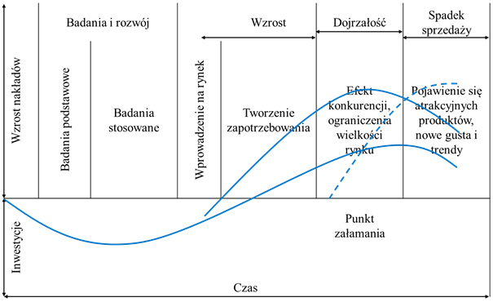
CYKL ŻYCIA PRODUKTU
Cykl życia produktu obejmuje:
1. Wprowadzenie
↓
2. Wzrost
↓
3. Dojrzałość
↓
4. Spadek sprzedaży
Rysunek. Schemat cyklu życia produktu przedstawiający kolejne jego fazy. Wykres pokazuje zmiany sprzedaży i nakładów w czasie oraz wpływ konkurencji i pojawiania się nowych produktów

Slide 24
Faza wprowadzenia
Charakterystyka:
niska sprzedaż;
wysokie koszty;
duże nakłady na promocję;
konieczność zainteresowania konsumentów;
często niska lub ujemna rentowność.
Najtrudniejszy etap dla przedsiębiorstwa.

Slide 25
Faza wzrostu
Charakterystyka:
szybki wzrost sprzedaży;
rosnące obroty;
zwiększające się zyski;
coraz większa akceptacja produktu;
wejście kolejnych grup konsumentów.
Produkt zdobywa rynek.

Slide 26
Faza dojrzałości
Charakterystyka:
początkowo stabilizacja sprzedaży;
następnie możliwy spadek;
stabilizacja zysków;
rosnące znaczenie działań marketingowych.
Cel przedsiębiorstwa: przedłużenie okresu dojrzałości produktu.

Slide 27
Faza spadku
Charakterystyka:
silny spadek sprzedaży;
zmniejszenie zysków;
ograniczenie znaczenia produktu;
możliwość wycofania produktu z rynku.
Produkt kończy swoje życie rynkowe.

Slide 28
JAKOŚĆ NOWEGO PRODUKTU
Jak definiować jakość produktu?
Jakość produktu powinna odpowiadać na różne potrzeby konsumenta.
Potrzeby:
umysłowe;
zmysłowe;
fizjologiczne.
Dobry produkt musi być jednocześnie:
bezpieczny + atrakcyjny + odpowiedni pod względem żywieniowym.

Slide 29
Kształtowanie wartości żywieniowej
Wartość żywieniową można kształtować poprzez:
wzbogacanie produktu w składniki odżywcze;
zmniejszenie zawartości składników niepożądanych;
zastosowanie technologii ograniczających straty składników odżywczych;
odpowiedni dobór opakowania.

Slide 30
BARWA
Barwa wpływa na pierwsze wrażenie konsumenta.
Może wpływać na:
percepcję jakości;
decyzję o zakupie;
decyzję o spożyciu;
skojarzenia związane z produktem;
ocenę innych cech sensorycznych.
Zmiana barwy może również sygnalizować niekorzystne zmiany produktu.

Slide 31
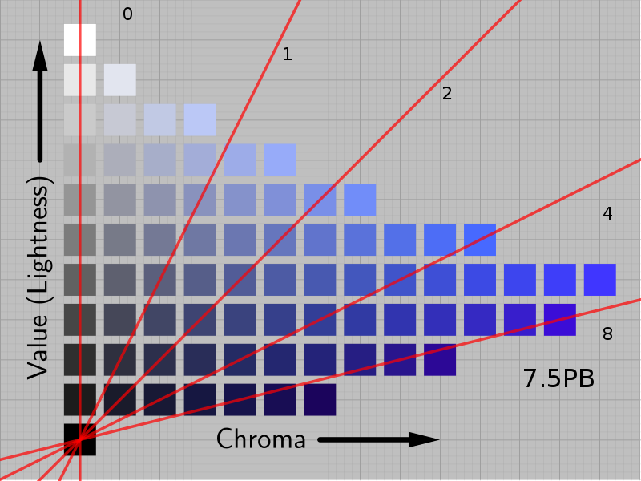
Jak opisać barwę?
Barwę można charakteryzować poprzez:
Ton barwy
→ odpowiada odcieniowi.
Jasność
→ określa wrażenie związane z ilością światła.
Nasycenie
→ określa „czystość” barwy.
Rysunek. Diagram przedstawiający zależność między jasnością i chromą barwy. Przestrzeń barw pokazuje przykładowe odcienie o różnej jasności i nasyceniu

Slide 32
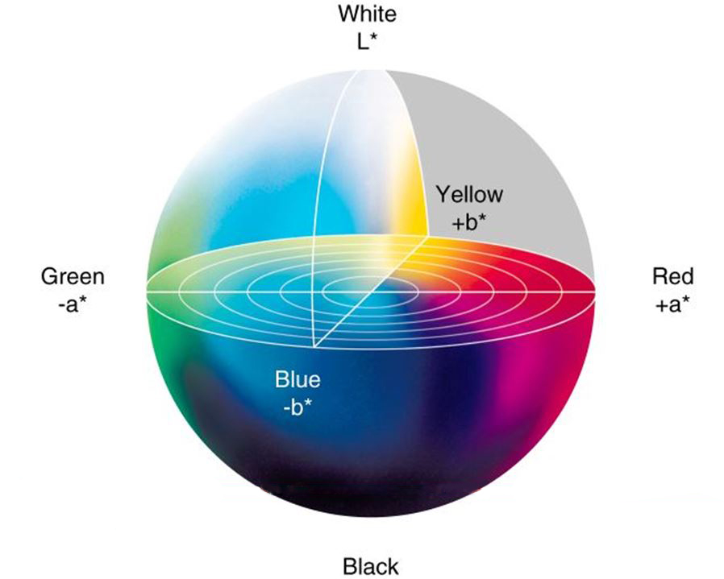
System CIE L*a*b*
L* – jasność
przyjmuje wartości od 0 do 100.
a*
a* → kierunek czerwony
− a* → kierunek zielony
b*
b* → kierunek żółty
− b* → kierunek niebieski
Rysunek. Trójwymiarowy model przestrzeni barw CIE L*a*b*. Oś L* przedstawia jasność od czerni do bieli, oś a* kierunek od zielonego do czerwonego, a oś b* kierunek od niebieskiego do żółtego

Slide 33
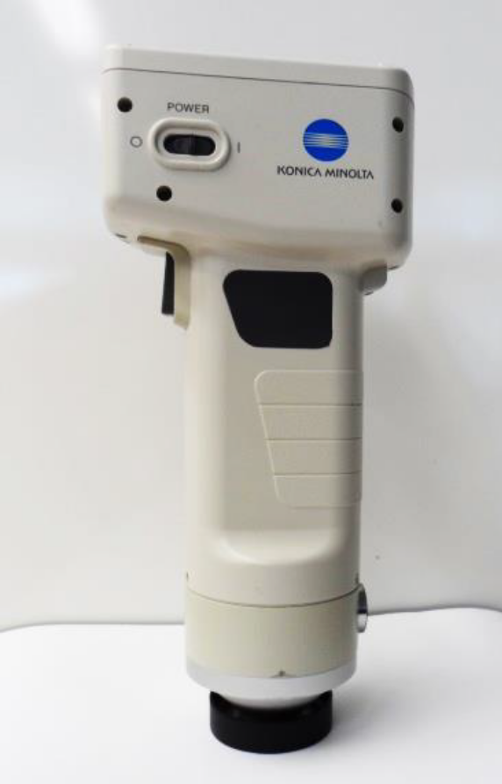
Instrumentalny pomiar barwy
Pomiar instrumentalny:
jest powtarzalny;
jest wystandaryzowany;
pozwala uzyskać wartości liczbowe;
umożliwia porównywanie próbek;
jest mniej zależny od subiektywnej oceny człowieka.
Do pomiaru wykorzystuje się m.in.:
kolorymetry;
spektrofotokolorymetry;
spektrofotometry.
Rysunek. Przenośny przyrząd do instrumentalnego pomiaru barwy produktu. Urządzenie umożliwia uzyskanie liczbowych parametrów barwy i porównywanie próbek

Slide 34
Kalibracja urządzenia do pomiaru barwy
Przed pomiarem urządzenie należy skalibrować.
W zależności od rodzaju pomiaru wykorzystuje się odpowiedni wzorzec:
płytkę przezroczystą – przy pomiarze współczynnika przepuszczania;
płytkę białą – przy pomiarze współczynnika odbicia.

Slide 35
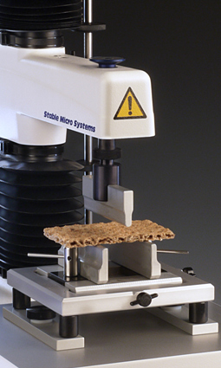
TEKSTURA
Tekstura jest cechą wieloparametrową.
Obejmuje cechy:
mechaniczne;
geometryczne;
powierzchniowe.
Są one odbierane przez:
receptory mechaniczne;
receptory dotykowe;
wzrok;
słuch.
Rysunek. Urządzenie do instrumentalnego badania tekstury produktu spożywczego. Próbka jest umieszczona na platformie i poddawana działaniu sondy pomiarowej

Slide 36
Co wpływa na odbiór tekstury?
Preferencje dotyczące tekstury mogą zależeć od:
wieku konsumenta;
pory dnia;
osobowości;
przyzwyczajeń;
kultury i tradycji.
Tekstura jest nie tylko właściwością produktu – jest również elementem doświadczenia konsumenta.

Slide 37
Podstawowe właściwości mechaniczne tekstury
Twardość
Siła potrzebna do osiągnięcia określonego zniekształcenia.
Spójność
Siła wiązań wewnętrznych utrzymujących produkt jako całość.
Lepkość
Opisuje płynność produktu pod wpływem przyłożonej siły.
Sprężystość
Zdolność materiału do powrotu do pierwotnej postaci.
Adhezyjność
Praca potrzebna do pokonania sił przyciągania między produktem a inną powierzchnią.

Slide 38
Drugorzędowe właściwości tekstury
Łamliwość / kruchość
Siła, przy której produkt ulega pierwszej nieodwracalnej deformacji.
Żujność
Energia potrzebna do rozdrobnienia produktu do stopnia umożliwiającego połknięcie.
Gumistość
Energia potrzebna do doprowadzenia produktu półstałego do postaci umożliwiającej połknięcie.

Slide 39
Smak, zapach i smakowitość
Zapach
→ wrażenia związane z substancjami lotnymi.
Aromat
→ określenie związane z jakością zapachu produktu.
Smakowitość
→ kompleksowe wrażenie związane ze smakiem, zapachem i dotykiem.
Zapach jest ważnym wyróżnikiem jakości i pozwala różnicować produkty spożywcze.

Slide 40
Próg wyczuwalności i próg rozpoznania
Próg wyczuwalności
Najniższe stężenie substancji zapachowej, przy którym zapach zaczyna być wyczuwalny.
Próg rozpoznania
Najniższe stężenie, przy którym można zidentyfikować zapach.
Wartości progowe zależą m.in. od właściwości związku i jego rozpuszczalności.

Slide 41
Interakcje składników żywności z substancjami zapachowymi
Na uwalnianie i odbiór substancji zapachowych wpływają m.in.:
Białka
mogą wiązać substancje lotne;
mogą ograniczać ich uwalnianie.
Sacharydy
mogą zmieniać względną lotność substancji zapachowych.
Lipidy
mogą stabilizować substancje zapachowe;
mogą wpływać na ich uwalnianie podczas jedzenia.

Slide 42
Elektroniczny nos
E-nos = instrumentalna analogia zmysłu powonienia.
System wykorzystuje:
→ zestaw czujników;
→ detektory reagujące na różne składniki lub ich właściwości;
→ analizę sygnałów przy wykorzystaniu metod komputerowych.
Cel: uzyskanie informacji o charakterze chemicznym badanego otoczenia lub produktu.

Slide 43


Autor utworu: Arkadiusz Szpicer
CC BY 4.0
Materiał jest udostępniony na licencji Creative Commons Uznanie autorstwa CC BY 4.0
https://creativecommons.org/licenses/by/4.0/deed.pl
Materiał opracowany w związku z realizacją projektu „Zrównoważony Kampus SGGW - kształcenie na rzecz branż kluczowych ” nr FERS.01.05-IP.08-0067/23

